Slide 1
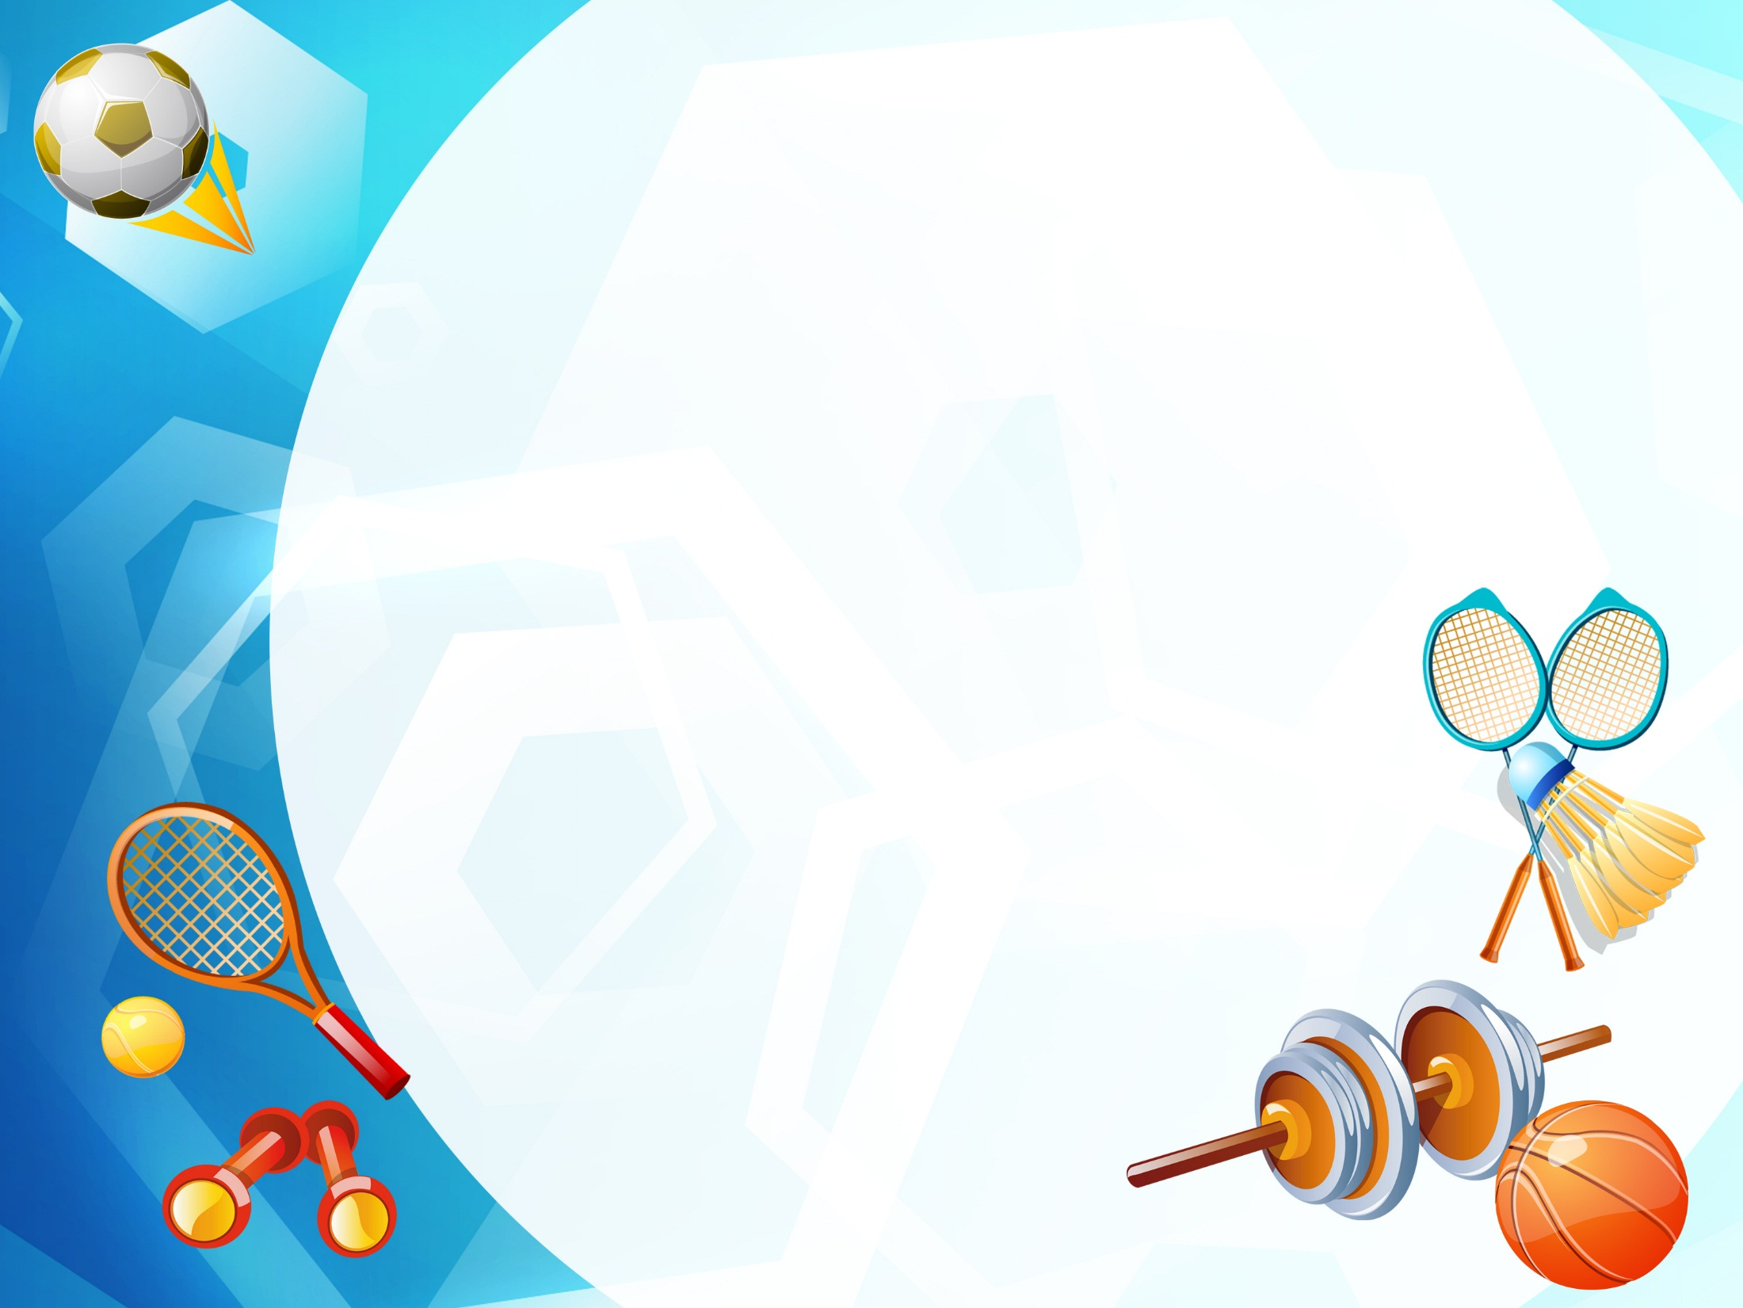
Муниципальное бюджетное дошкольное образовательное
учреждение «Детский сад «Медвежонок»
Проект
«Здоровое будущее» (ГТО)
Подготовила: инструктор по физической культуре Мережко М.В.
Тамбов 2022

Slide 2
Всероссийский физкультурно-спортивный комплекс «Готов к труду и обороне» (ГТО) - программная и нормативная основа системы физического воспитания населения, устанавливающая государственные требования к уровню его физической подготовленности и нацеленная на развитие массового спорта и оздоровление нации, гармоничное и всестороннее развитие личности, воспитание патриотизма и обеспечение преемственности в осуществлении физического воспитания населения.

Slide 3
Цель проекта ГТО — приобщение к здоровому активному образу жизни, развитие физической культуры и формирование интереса к спорту через физкультурно-оздоровительную организованную модель в ДОУ в условиях внедрения Всероссийского физкультурно-спортивного комплекса «ГТО».
Задачи комплекса ГТО:
обеспечить условия для внедрения Всероссийского физкультурно-спортивного комплекса ГТО;
развивать стремление к укреплению и сохранению собственного здоровья посредством формирования культуры здорового образа жизни;
совершенствовать физические способности и двигательные навыки в совместной двигательной деятельности детей;
содействовать развитию интереса к занятиям физической культурой и спортом у воспитанников, их родителей и сотрудников ДОУ.
Ожидаемый результат:
стремление к формированию здорового образа жизни у детей, родителей и педагогов;
повышение интереса детей к физическим упражнениям и спорту;
выполнение норм ГТО 1 ступени участниками образовательного процесса;
выявление физической и психологической предрасположенности дошкольника к какому-либо виду спорта.
Возрастная группа: 6-7лет.

Slide 4
Из истории ГТО
Предложение ввести всесоюзные испытания «Готов к труду и обороне» поступило в 1930 году, а ещё через год был сформирован первый комплекс ГТО, включавший 21 норматив.
Ранее программа охватывала возраст от 10 до 60 лет.
Возродили комплекс «Готов к труду и обороне» в 2014 году. Был утвержден новый перечень испытаний, разработаны нормативы, а также дизайн знаков отличия.
Их три: золотой, бронзовый, серебряный.

Slide 5
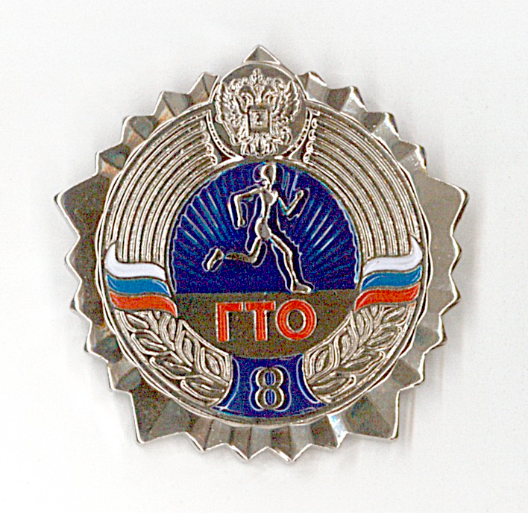
Знак ГТО
Знак отличия изготавливают из железа с покрытием, имитирующим золото, серебро или бронзу, с высококачественной полировкой, размером 24×24 мм, и толщиной металла 1,2 мм.
Документом, подтверждающим факт вручения знака отличия (бронзового, серебряного или золотого) соответствующей ступени комплекса ГТО является Удостоверение к знаку отличия.
Удостоверение имеет форму книжки, размером 140×95 мм, с обложкой коричнево-бордового цвета и изображением знака отличия и текстовыми блоками на развороте.

Slide 6
Ступени комплекса ГТО
1 ступень — мальчики и девочки от 6 до 8 лет включительно (1-2 класс);
2 ступень — мальчики и девочки от 9 до 10 лет включительно (3-4 класс);
3 ступень — мальчики и девочки от 11 до 12 лет включительно (5-6 класс);
4 ступень — юноши и девушки от 13 до 15 лет включительно (7-9 класс);
5 ступень — юноши и девушки от 16 до 17 лет включительно (10-11 класс);
6 ступень — мужчины и женщины от 18 до 29 лет включительно;
7 ступень — мужчины и женщины от 30 до 39 лет включительно;
8 ступень — мужчины и женщины от 40 до 49 лет включительно;
9 ступень — мужчины и женщины от 50 до 59 лет включительно;
10 ступень — мужчины и женщины от 60 до 69 лет включительно;
11 ступень — мужчины и женщины 70 лет и старше.

Slide 7
Испытания (тесты) комплекса ГТО
Испытания (тесты) подразделяют на обязательные испытания и испытания по выбору.
Перечень испытаний (тестов)
Челночный бег 3×10 метров
Бег на 30, 60, 100 метров
Бег на 1000; 1500; 2000; 3000 метров
Смешанное передвижение
Прыжок в длину с места толчком двумя ногами
Прыжок в длину с разбега
Подтягивание из виса лёжа на низкой перекладине
Подтягивание из виса на высокой перекладине
Сгибание и разгибание рук в упоре лежа
Рывок гири 16 килограммов
Поднимание туловища из положения «лёжа на спине» (за 1 минуту)
Наклон вперёд из положения «стоя с прямыми ногами на полу» или на гимнастической скамье
Метание теннисного мяча в цель
Метание спортивного снаряда на дальность
Плавание на 25, 50 метров
Бег на лыжах на 1, 2, 3, 5 км
Кросс по пересечённой местности на 1, 2, 3, 5 км
Стрельба из пневматической винтовки или электронного оружия
Туристский поход с проверкой туристских навыков
Скандинавская ходьба

Slide 8
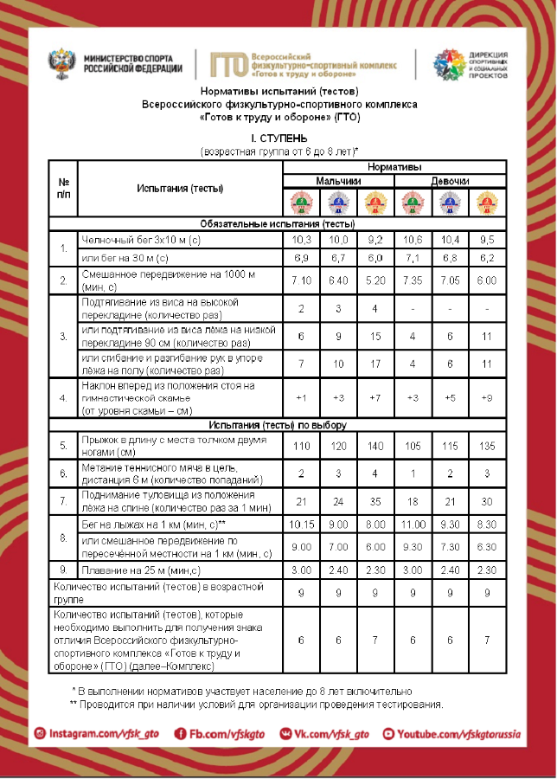
Испытания (тесты) комплекса ГТО 1 ступени (6-8 лет)

Slide 9
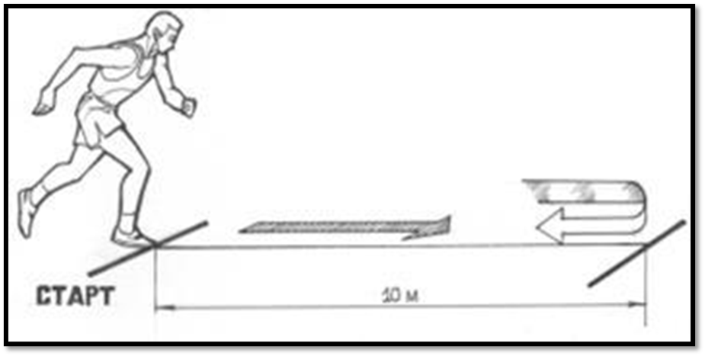
Челночный бег
Челночный бег 3×10 метров
Мальчики
На золото – 9.2с.
Серебро – 10.0с.
Бронза – 10.3с.
Девочки
На золото – 9.5с.
Серебро – 10.4с.
Бронза – 10.6с.

Slide 10
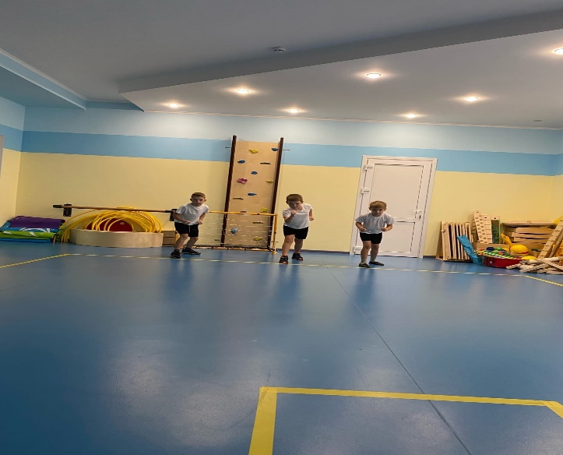
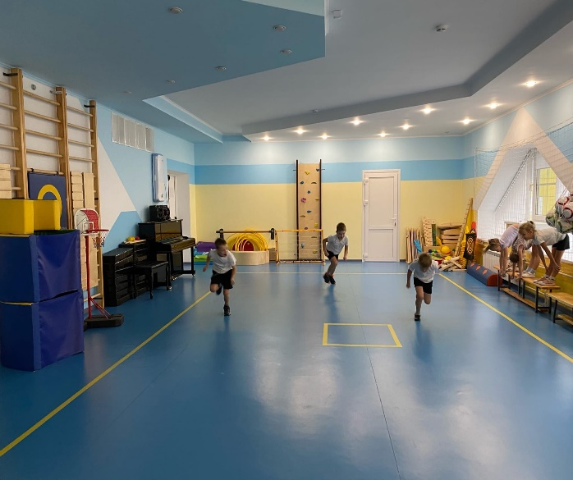
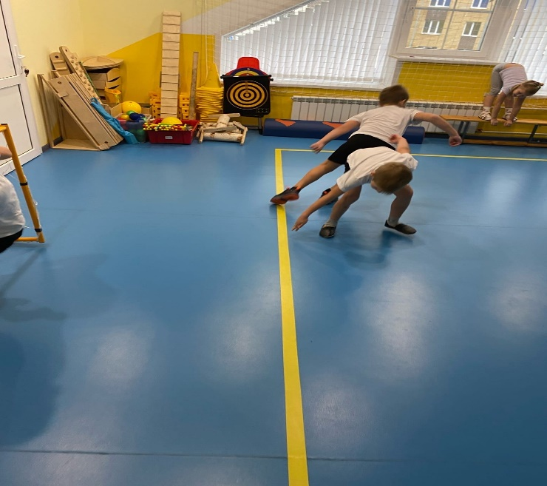
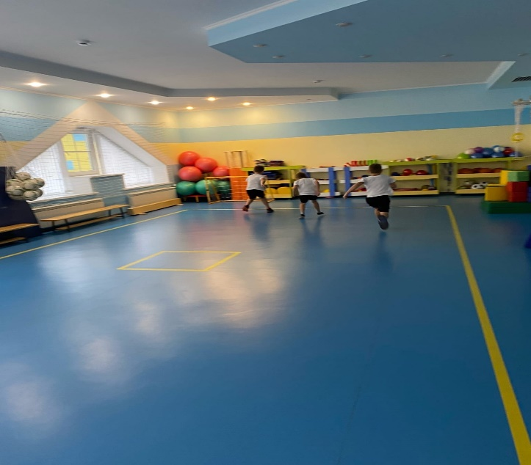
Челночный бег

Slide 11
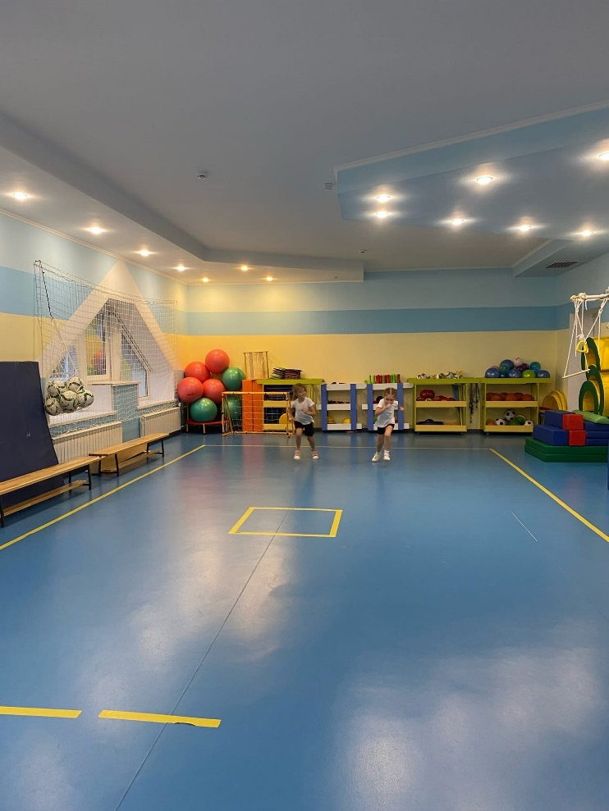
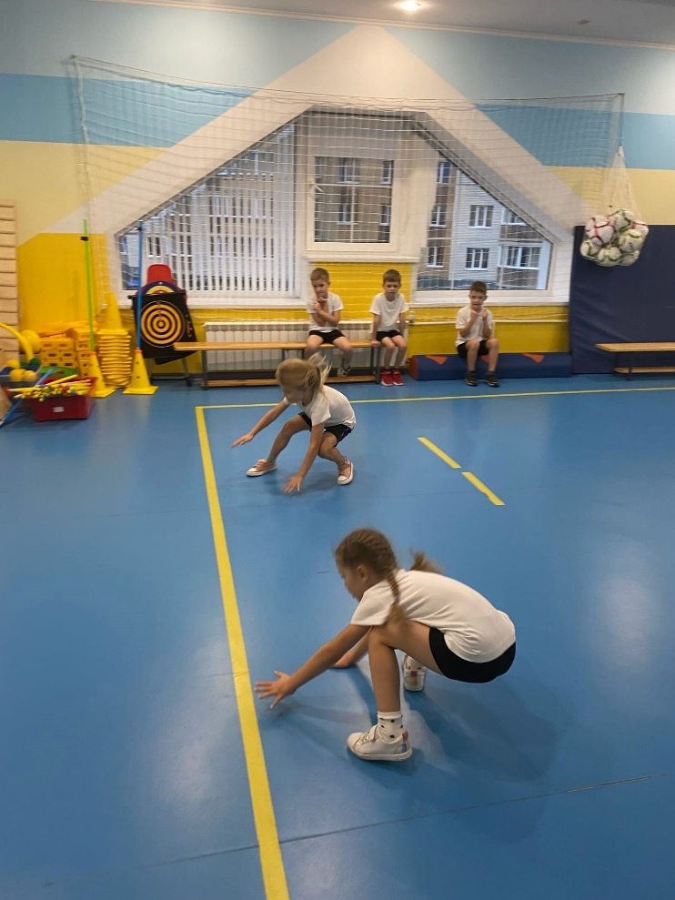
Челночный бег

Slide 12
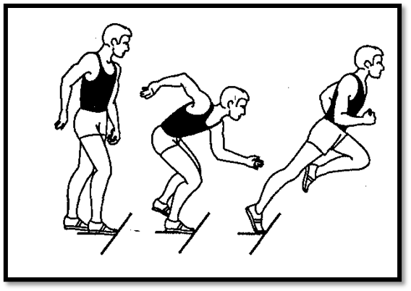
Бег 30 метров
Мальчики
На золото – 6с.
Серебро – 6.7с.
Бронза – 6.9.
Девочки
На золото – 6.2с.
Серебро – 6.8с.
Бронза – 7.1с.

Slide 13
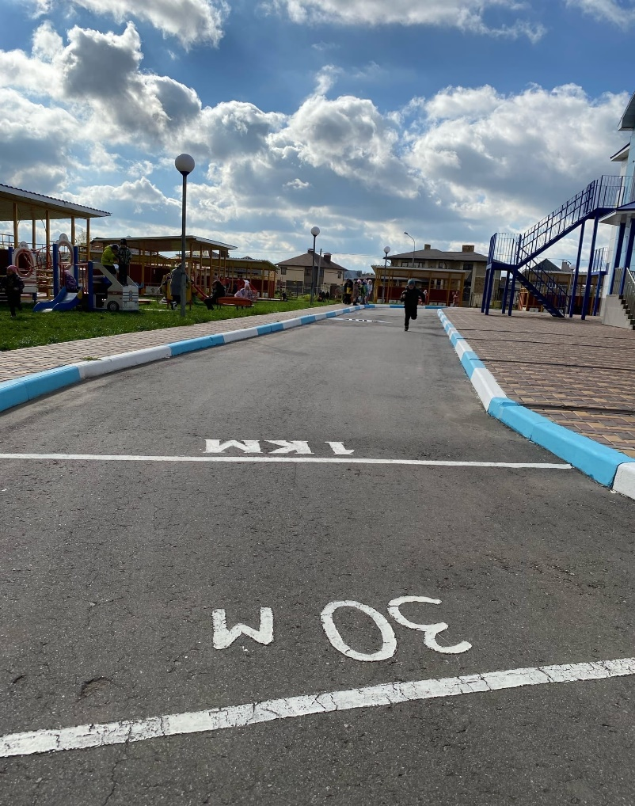
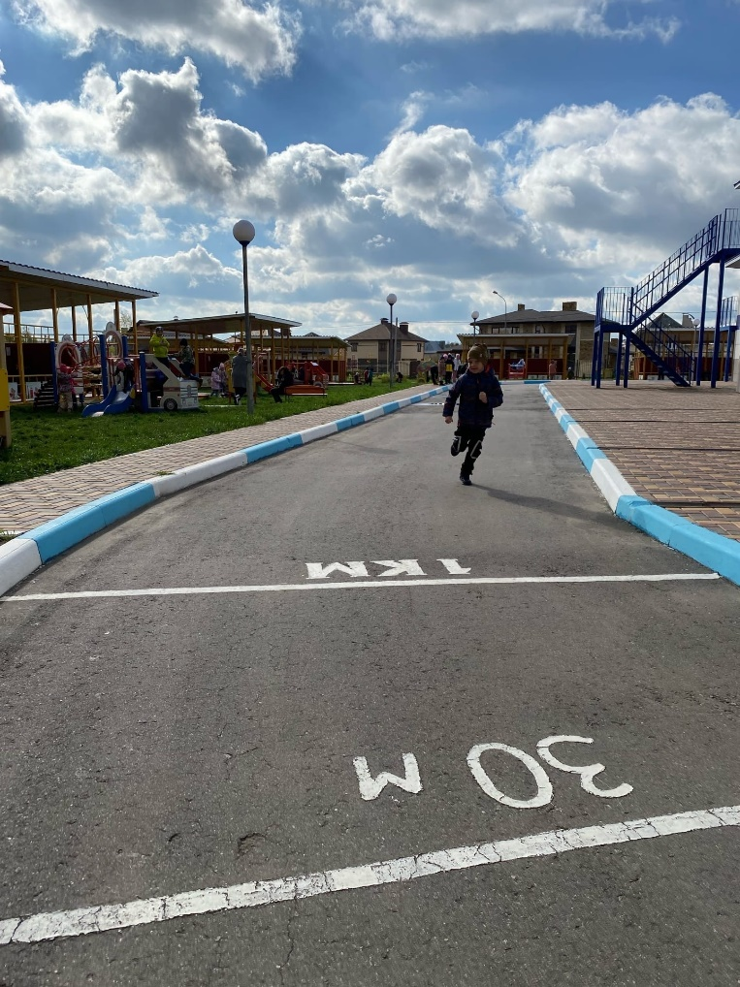
Бег 30 метров

Slide 14
Смешанное передвижение
на 1000м
Мальчики
На золото – 5.20мин.
Серебро – 6.40мин.
Бронза – 7.10мин.
Девочки
На золото – 6мин.
Серебро – 7.05мин.
Бронза – 7.35мин.
Смешанное передвижение состоит из бега, преходящего в ходьбу в любой последовательности.

Slide 15
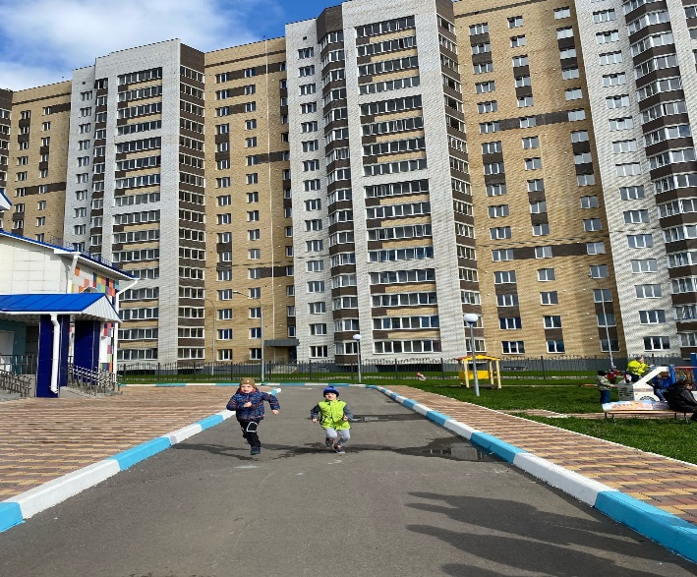
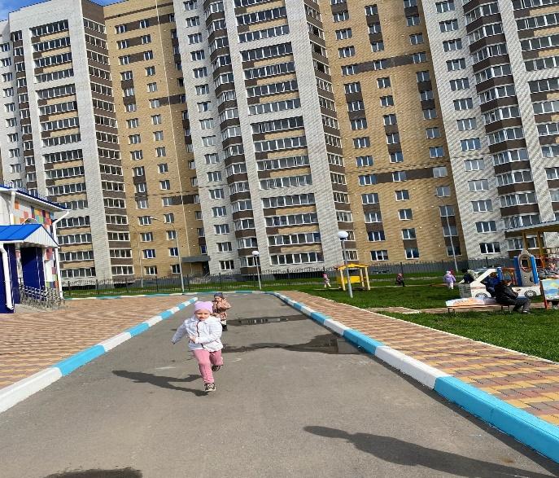
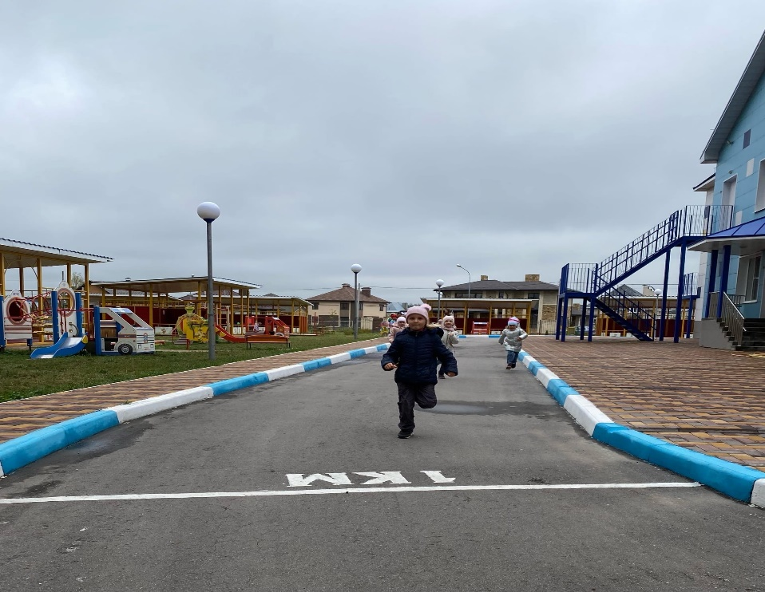
Смешанное передвижение на 1000м

Slide 16
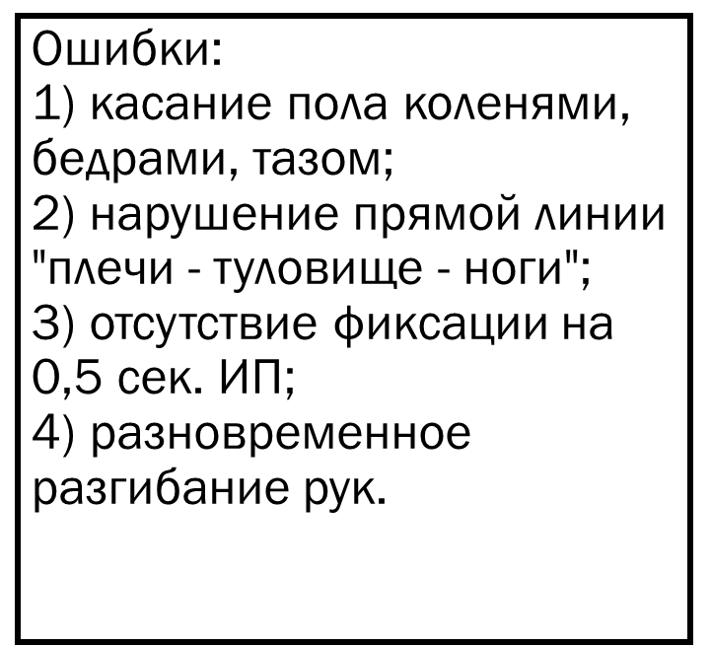
Сгибание и разгибание рук в упоре лежа на полу (количество раз)
Мальчики
На золото –17 раз.
Серебро –10 раз.
Бронза – 7 раз.
Девочки
На золото – 11раз.
Серебро – 6 раз.
Бронза – 4 раза.

Slide 17
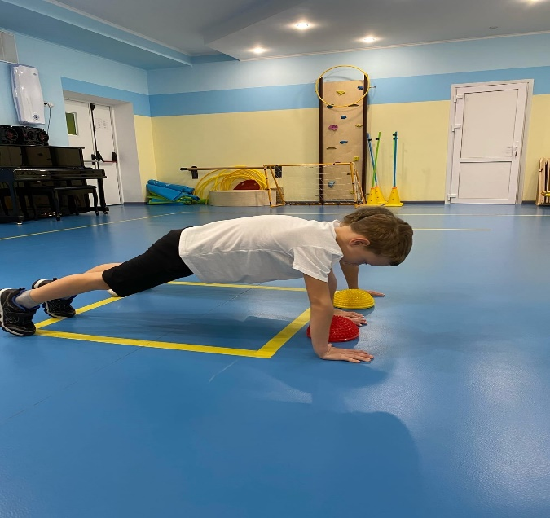
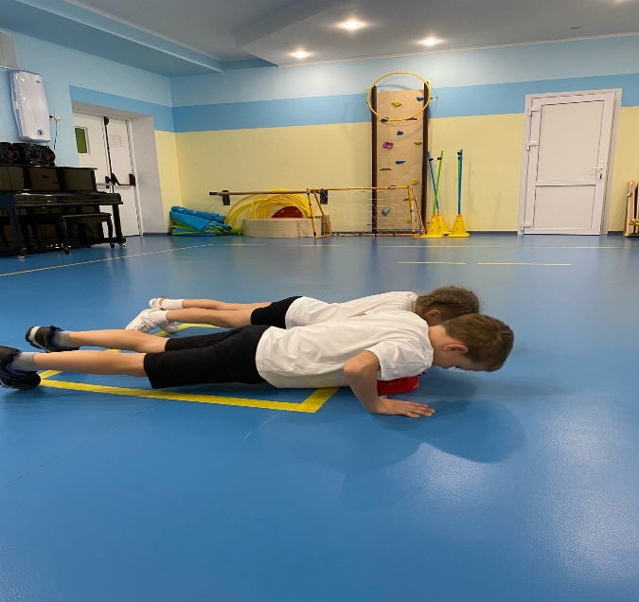
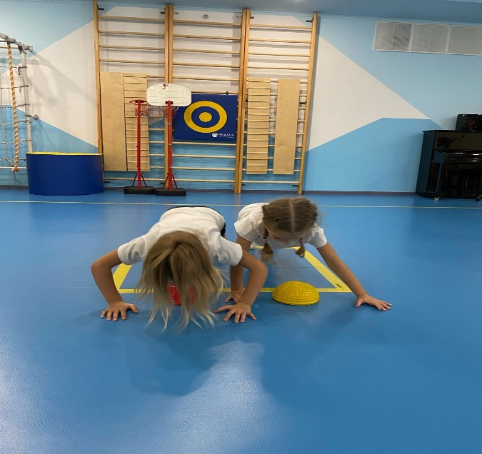
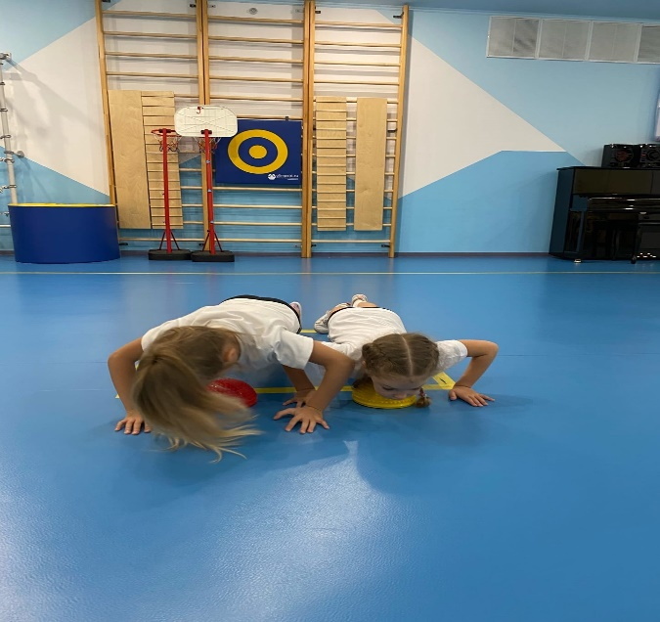
Сгибание и разгибание рук в упоре лежа на полу (количество раз)

Slide 18
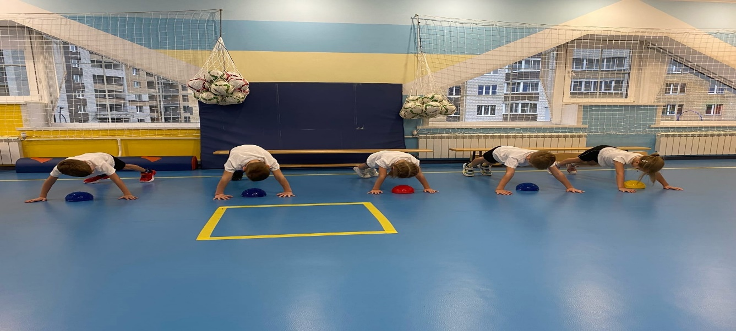
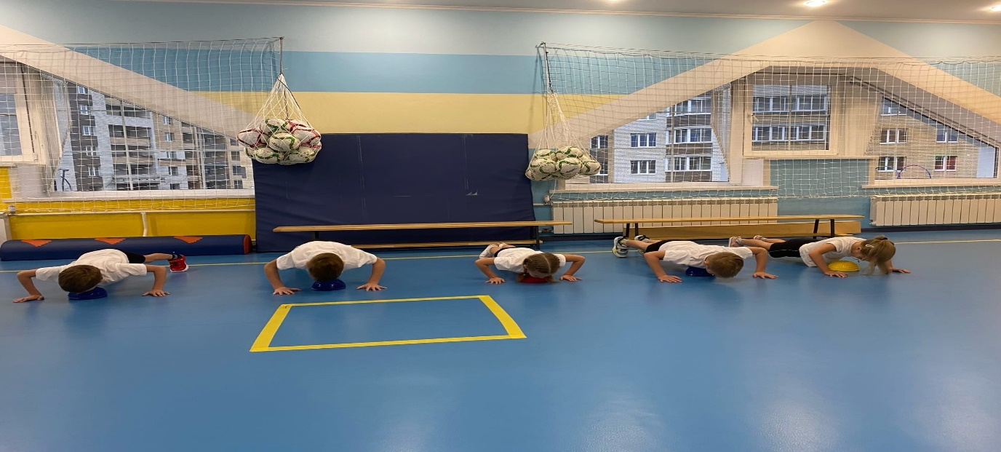
Сгибание и разгибание рук в упоре лежа на полу (количество раз)

Slide 19
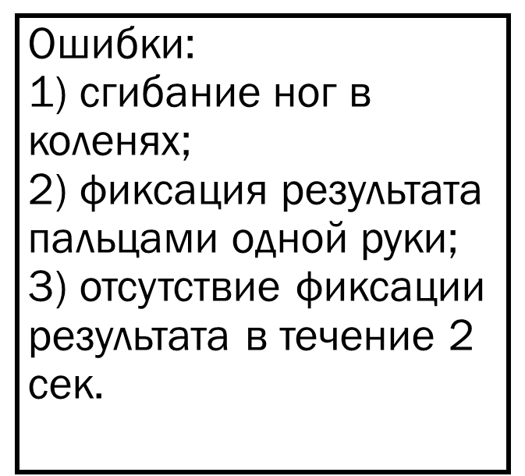
Наклон вперед из положения стоя на гимнастической скамье
Мальчики
На золото –7см.
Серебро – 3см.
Бронза –1см.
Девочки
На золото – 9см.
Серебро – 5см.
Бронза – 3см.

Slide 20
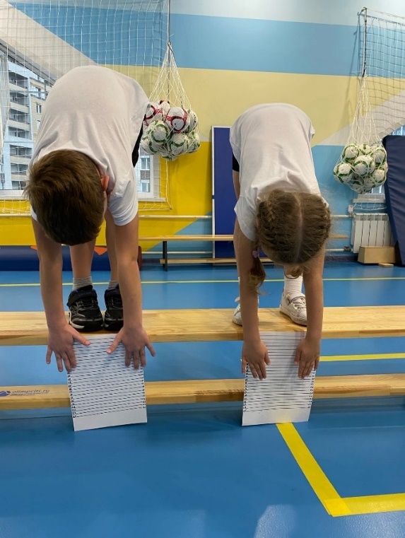
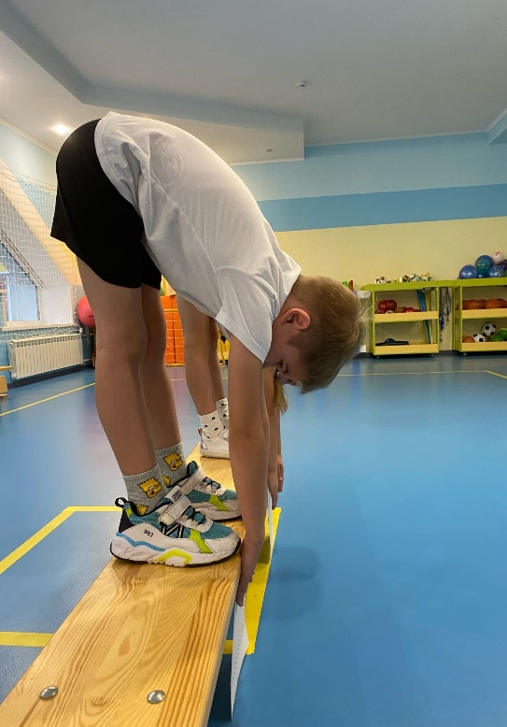
Наклон вперед из положения стоя на гимнастической скамье

Slide 21
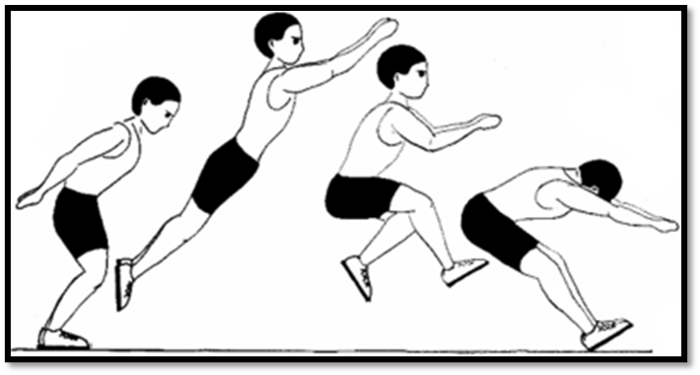
Прыжок в длину с места толчком двумя ногами
Мальчики
На золото – 140см.
Серебро – 120см.
Бронза – 110см.
Девочки
На золото – 135см.
Серебро – 115см.
Бронза – 105см.

Slide 22
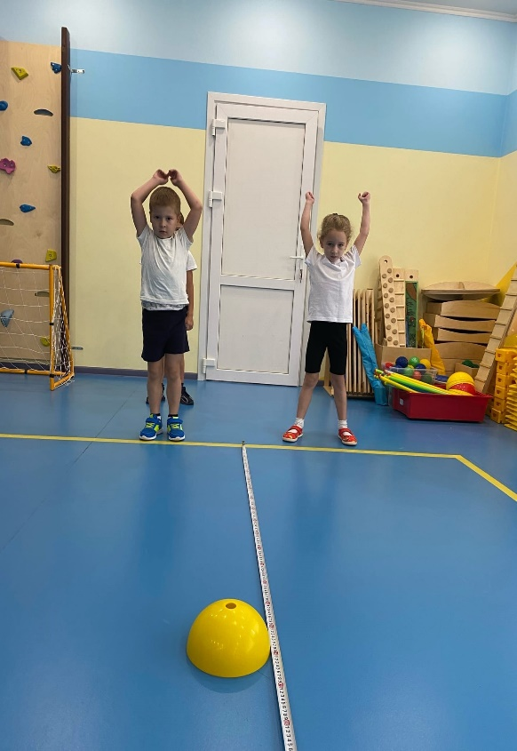
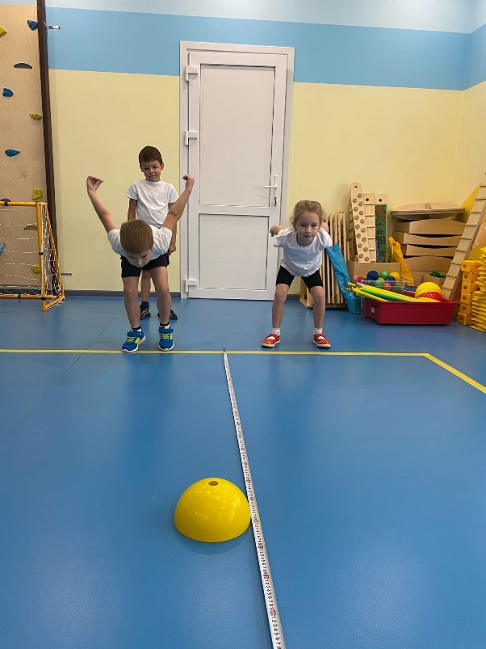
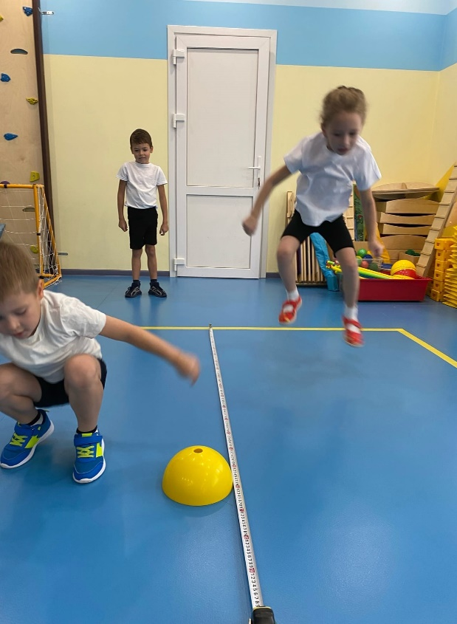
Прыжок в длину с места толчком двумя ногами

Slide 23
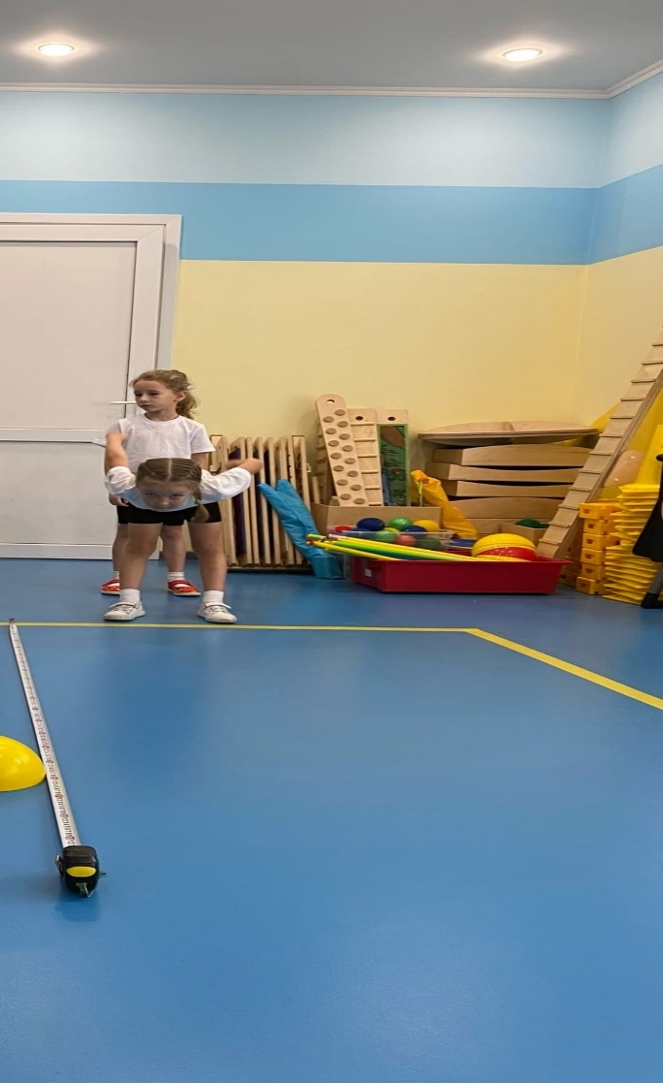
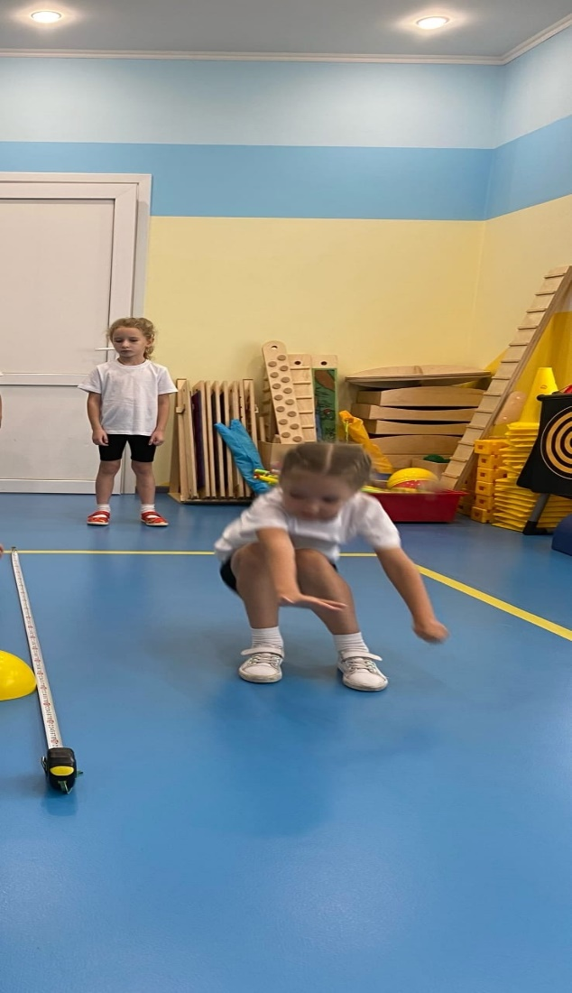
Прыжок в длину с места толчком двумя ногами

Slide 24
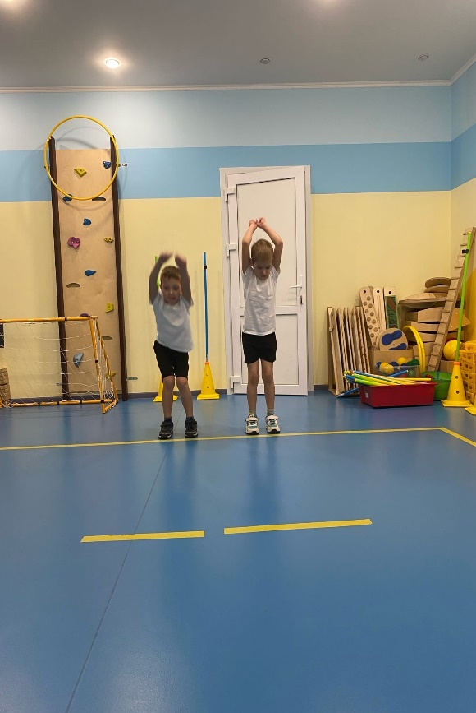
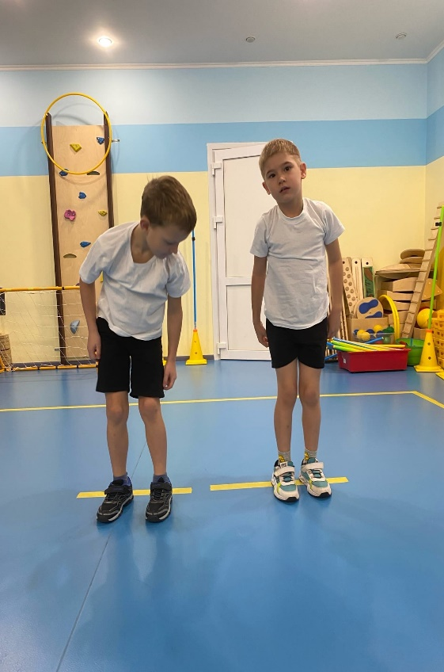
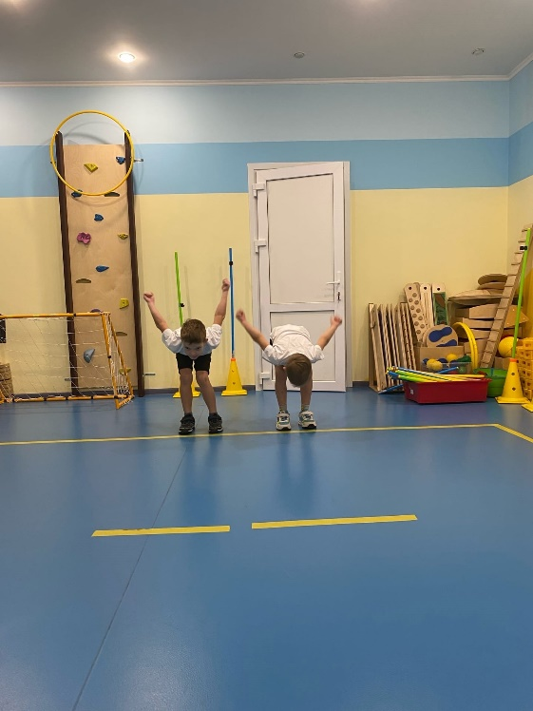
Прыжок в длину с места толчком двумя ногами

Slide 25
Поднимание туловища из положения лежа на спине за 1 минуту
Мальчики
На золото – 35 раз.
Серебро – 24 раза.
Бронза – 21 раз.
Девочки
На золото – 30 раз.
Серебро – 21 раз.
Бронза – 18 раз.

Slide 26
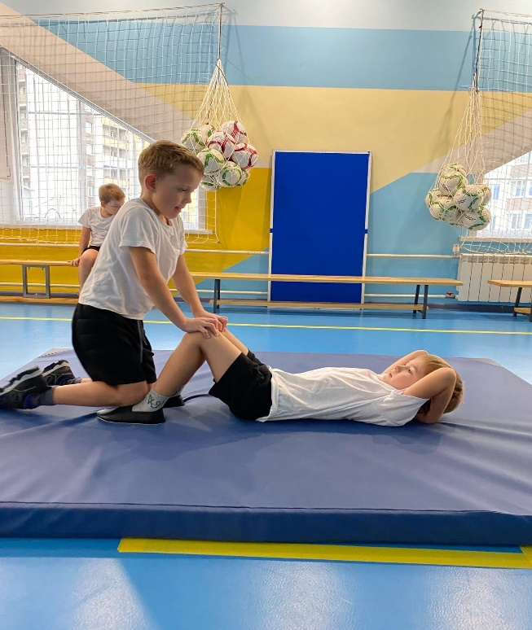
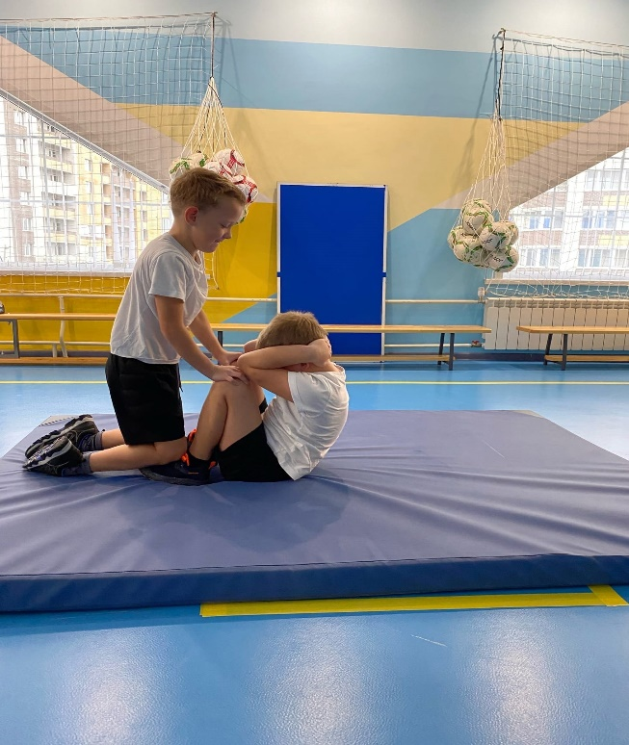
Поднимание туловища из положения лежа на спине за 1 минуту

Slide 27
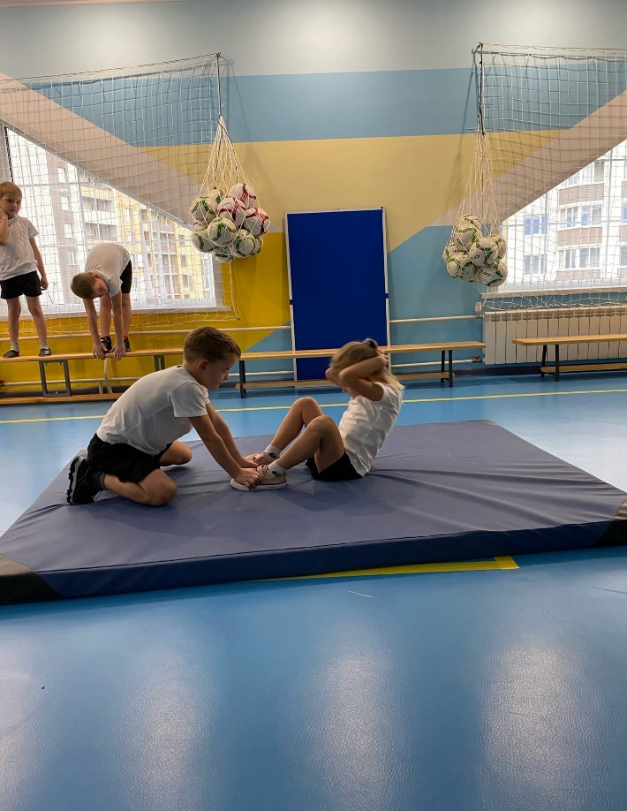
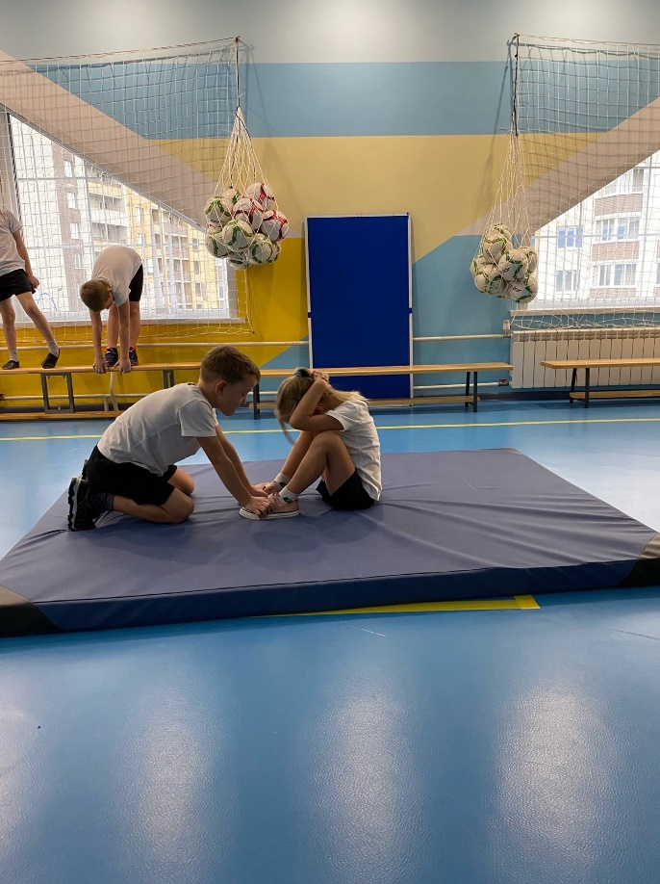
Поднимание туловища из положения лежа на спине за 1 минуту

Slide 28
Метание теннисного мяча в цель (дистанция 6 метров, высота 2 метра)
Мальчики
На золото – 4 попадания.
Серебро – 3 попадания.
Бронза – 2 попадания.
Девочки
На золото – 3 попадания.
Серебро – 2 попадания.
Бронза – 1 попадание.

Slide 29
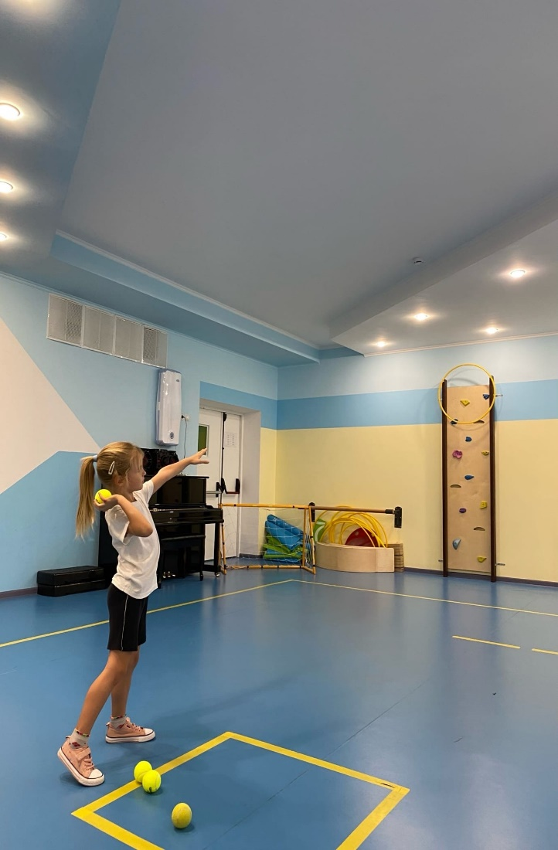
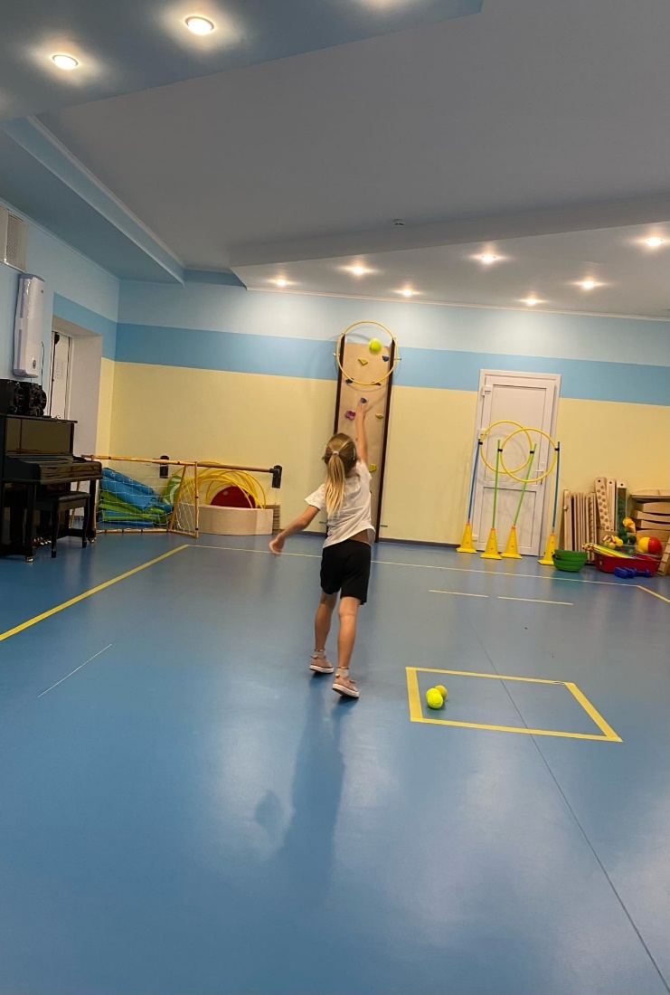
Метание теннисного мяча в цель (дистанция 6 метров)

Slide 30
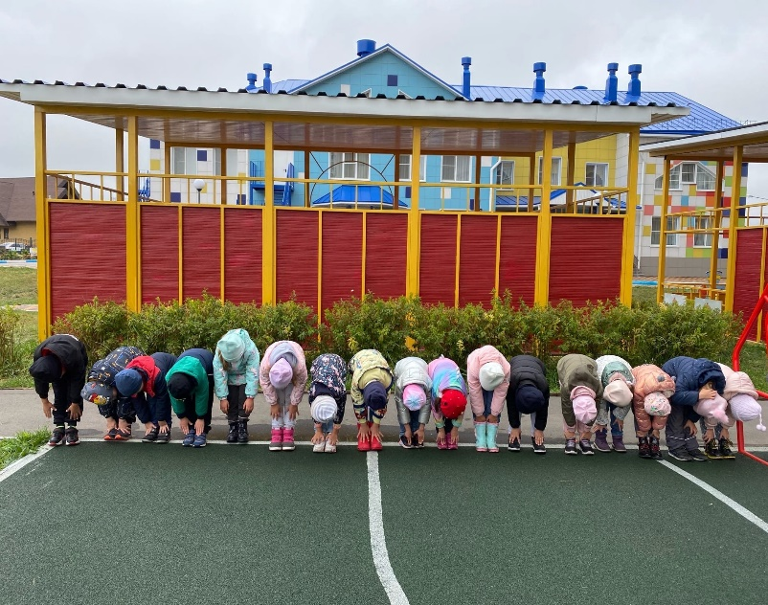
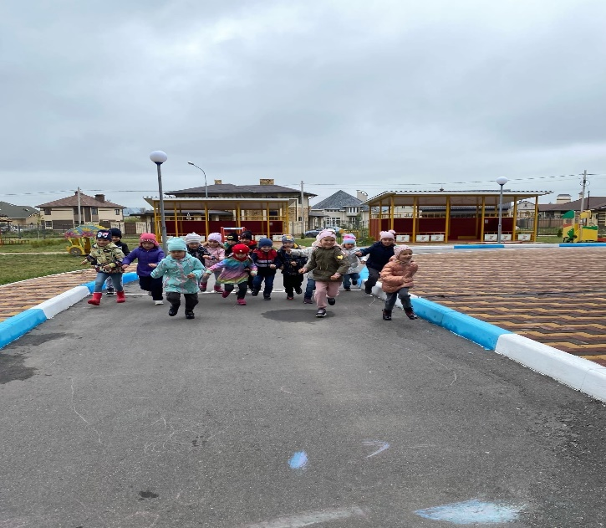
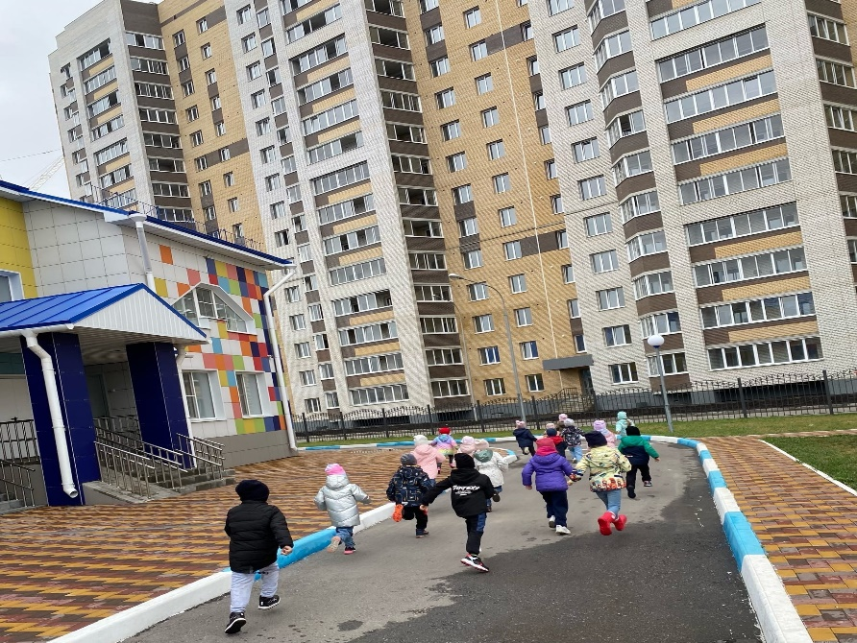
Наши тренировки

Slide 31
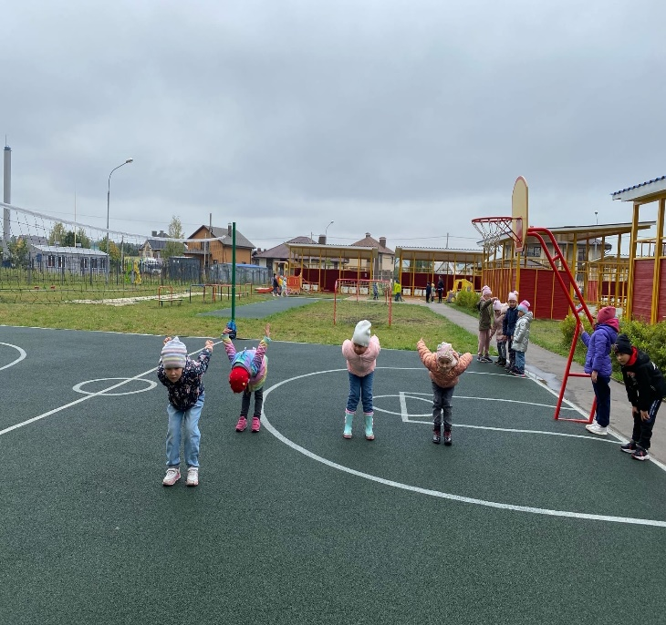
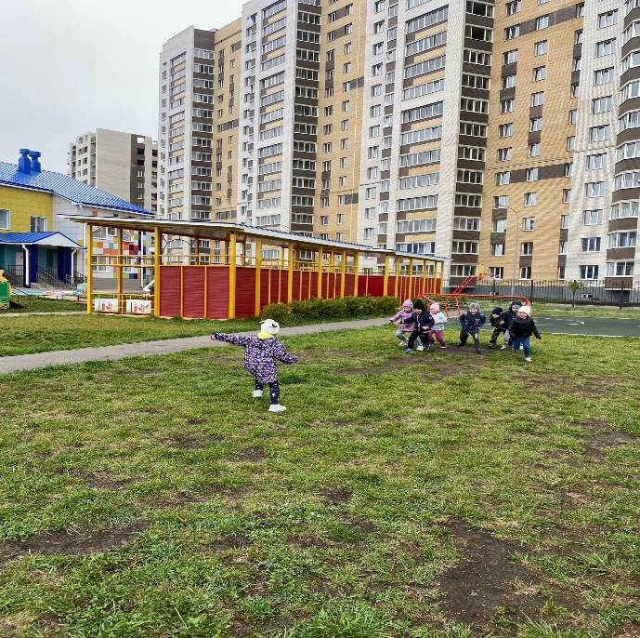
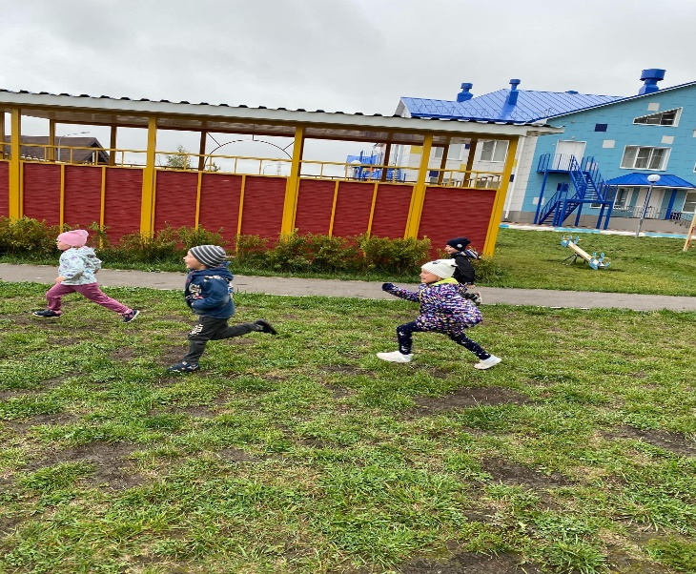
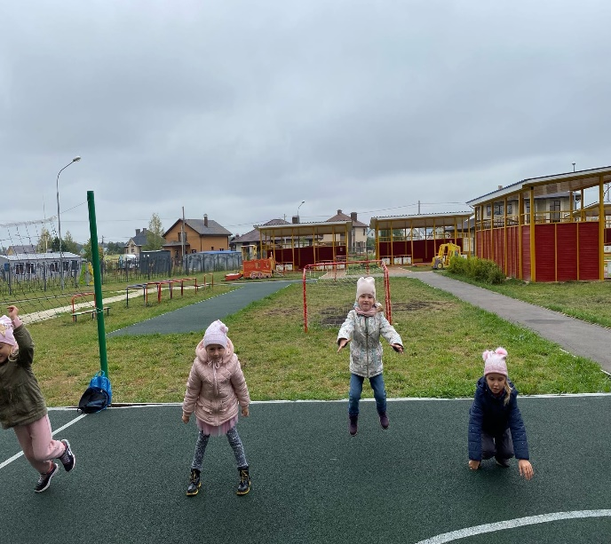
Наши тренировки

Slide 32
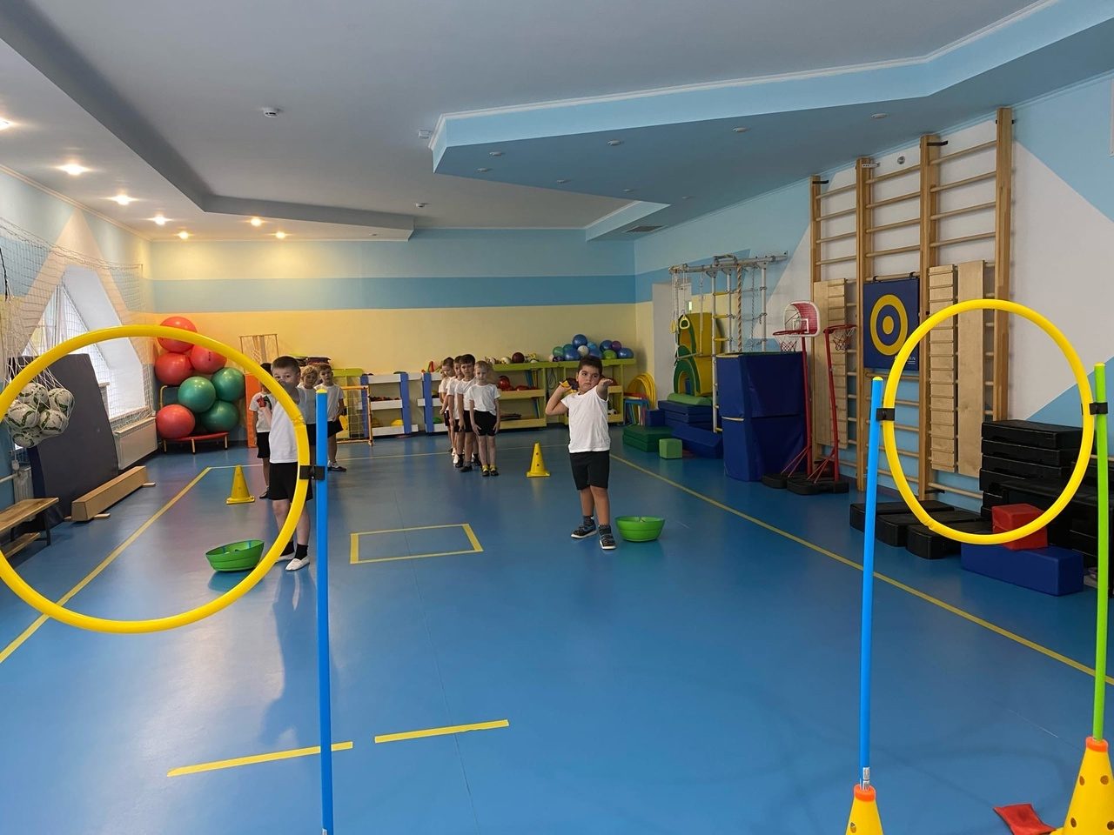
Наши тренировки

Slide 33
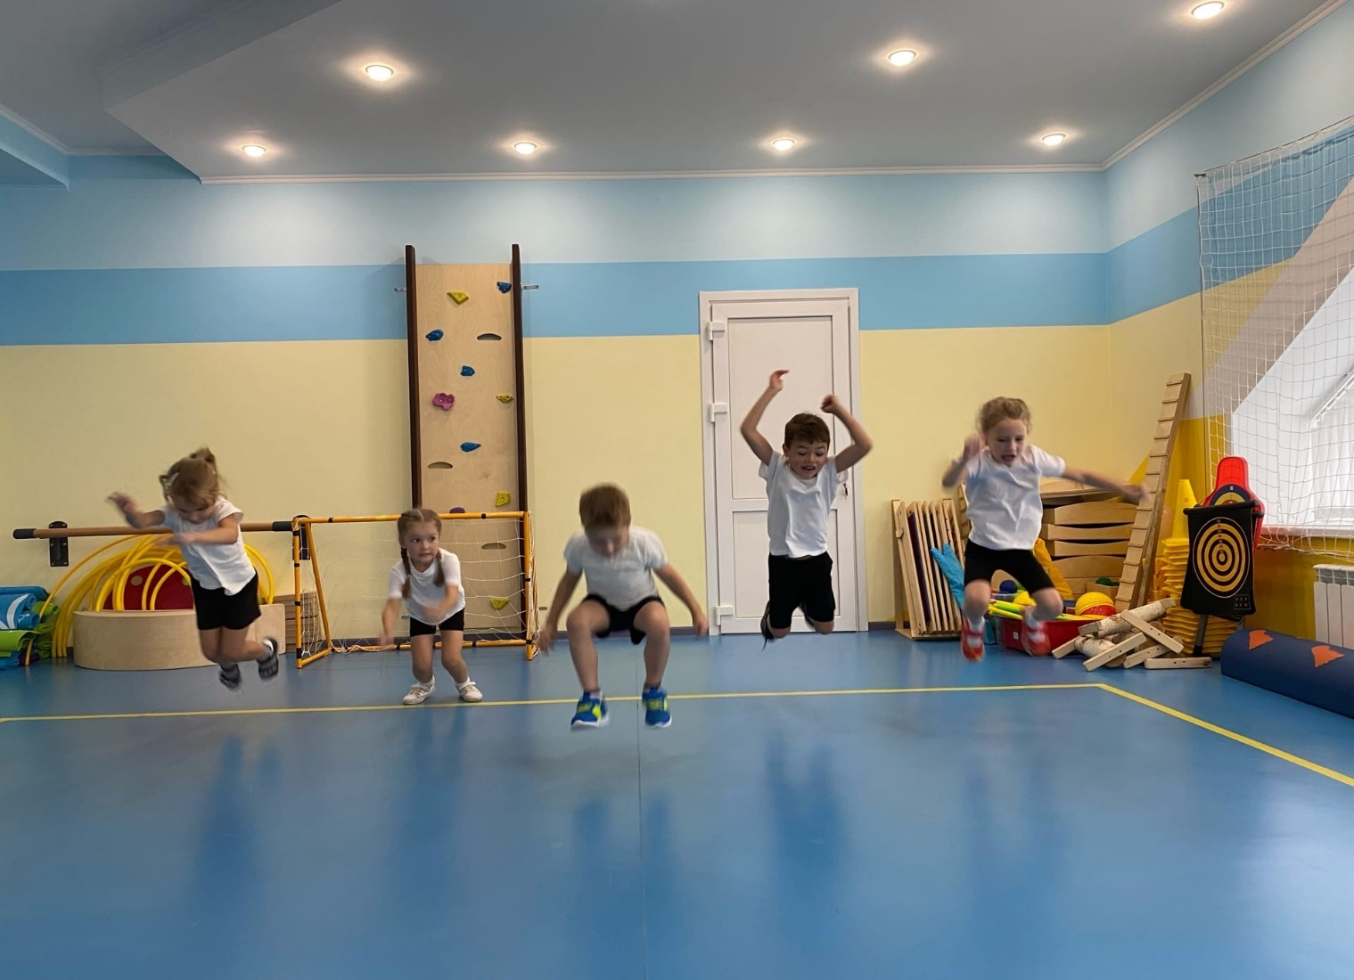
Наши тренировки

Slide 34
Результаты нормативов на начало года
Участники | Бег (3*10) | Прыж. в длину с места | Наклон со скамьи | Подним. туловища | Сгиб. и разгиб рук | Мет. тен. мяча | См. пер.
1.Ечевский Тимофей | 8с. | 150см. | 12см | 35 раз | 60 раз | 4 раза | 5 мин
2. Фролов Артем | 10с. | 147см. | 15см | 35 раз | 45 раз | 3 раза | 7 мин
3. Попов Дмитрий | 8.2с. | 145см. | 10см | 35 раз | 40 раз | 2 раз | 5 мин
4. Данилов Влад | 9.2с. | 140см. | 14см | 35 раз | 25 раз | 2 раза | 5.30 мин
5. Евсегнеев Даниил | 9.3с. | 143см. | 10см | 10 раз | 20 раз | 1 раз | 6 мин
6. Инякин Гордей | 9.5с. | 140см. | 9см | 26 раз | 30 раз | 0 | 6 мин
7. Зобнина Мирослава | 9.5с. | 139см. | 18см | 30 раз | 30 раз | 0 | 6 мин

Slide 35
Результаты нормативов на начало года
Участники | Бег 30м. | Пр.в дл. | Накл. со ск. | Под. Тул. | Сгиб. и разг. рук. | Мет. тен. мяча. | См. пер.
8. Колеватова Мария | 9.6с | 130см. | 16 см | 30 раз | 33 раза | 0 | 6.30 мин
9. Гунько Ольга | 9.8с. | 138 см. | 9 см | 30 раз | 15 раз | 1 | 6.50 мин
10. Звягина Екатерина | 9.5с. | 140см. | 20 см | 30 раз | 34 раза | 0 | 6 мин
11. Медведева Валерия | 10с. | 130см. | 11 см | 27 раз | 15 раз | 0 | 7 мин

Slide 36
Результаты нормативов на начало года

Slide 37
Результаты нормативов на конец года

Slide 38
Наши первые результаты в ГТО
Из 6 дошкольников 2 человека сдали все нормативы на золотой значок.
1. Куделина Софья.
2. Ечевский Тимофей.
Фролов Артем, Ануфриев Сева, Анненкова Мария, Орлова Елизавета сдали на нормативы серебро.

Slide 39
Наши первые результаты в ГТО

Slide 40
Как проходит ГТО
Чтобы принять участие в ГТО и получить заветный значок, прежде всего, нужно родителям зарегистрировать ребенка на официальном сайте ГТО.
Для этого в специальную форму вводите имя ребенка и фамилию, контактные данные, адрес, фото ребенка и выбираются нормативы, которые необходимо сдать. После регистрации на личной странице есть у каждого УИН, который необходимо сообщить педагогу.
Обязательно получить медицинский допуск у врача. Без подтверждения здоровья ребенка не допустят к сдаче нормативов.

Slide 41
Согласие родителей на участие в ГТО
№ | ФИО участника | Дата рождения | Согласие | Подпись
1.
2.
3.
4.
5.

Slide 42
Работа с родителями и педагогами
В работах педагогов разных времен отражены вопросы важности сотрудничества педагогов и родителей в вопросах воспитания детей.
В Федеральном Законе «Об образовании» отмечено наличие у родителей преимущественного права на воспитание детей перед всеми другими лицами, обязанность заложить основы не только нравственного и интеллектуального, но и физического, развития ребенка.
Взаимодействие ДОУ и семьи является одним из условий участия детей в выполнении нормативов ГТО.
Успешная сдача норм ГТО начинается с организации образа жизни в семье и заинтересованности родителей. Поэтому важными условиями участия дошкольников в сдаче норм ГТО: целенаправленность, систематичность воспитательного воздействия, личный пример родителей.
Поэтому воспитатели и инструктор детского сада должны взаимодействовать с родителями в вопросах сдачи норм ГТО.

Slide 43
ГТО с дошкольного возраста
Очень важно с дошкольного возраста прививать детям любовь к спорту, здоровому образу жизни.
Необходимо, чтобы дети понимали важность здорового образа жизни, важность оптимистического настроя для счастливого будущего: желание быть здоровым, заниматься спортом, закаляться, стремиться никогда не унывать, быть веселым.
Именно в дошкольном возрасте закладывается основа для физического развития, здоровья и характера человека в будущем.
Этот период детства характеризуется постепенным совершенствованием всех функций детского организма.
Ребенок этого возраста отличается чрезвычайной пластичностью.

Slide 44
Спасибо за внимание!
Мережко М.В.

